Slide 1


Slide 2

Rifampicina + Isoniazida 300/150mg (2x1 Dose Plena)

Slide 3
2x1 Dose Plena
Fabricante: Farmanguinhos/FIOCRUZ
Prazo de Validade: 24 meses
Incorporado no SUS por meio da Portaria nº 30, de 28 de Agosto de 2018
Faz parte do Anexo II da Relação Nacional de Medicamento Essenciais – RENAME

Slide 4
2x1 Dose Plena
Ofício nº 104/2021/CGDR/.DCCI/SVS/MS- Informações sobre a disponibilidade do medicamento

Slide 5
2x1 Dose Plena - Esquema de Tratamento
Esquema e duração | Faixas de peso | Dose
2 meses RHZE (Fase de ataque) | 20 kg a 35 kg | 2 comprimidos
 | 36 kg a 50 kg | 3 comprimidos
 | 51 kg a 70 kg | 4 comprimidos
 | > 70 kg | 5 comprimidos
4 meses RH (Fase de manutenção) | 20 kg a 35 kg | 1 comp de 300/150 mg
 | 36 kg a 50 kg | 1 comp de 300/150 mg + 1 comp de 150/75 mg
 | 51 kg a 70 kg | 2 comp de 300/150 mg
 | > 70 kg | 2 comp de 300/150 mg + 1 comp de 150/75 mg

Slide 6
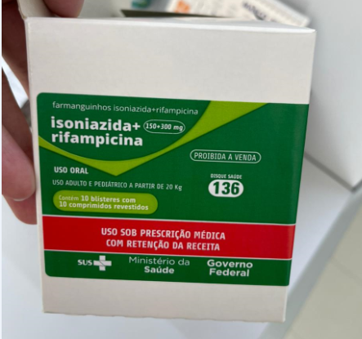
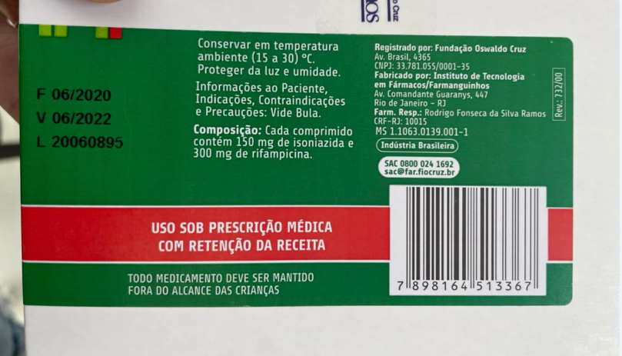
2x1 Dose Plena

Slide 7
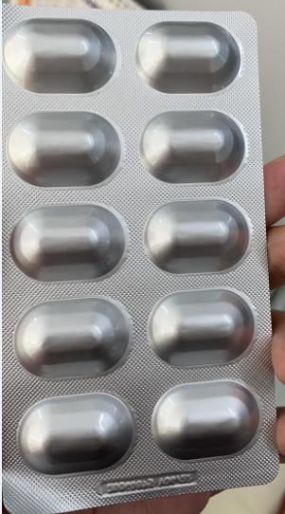
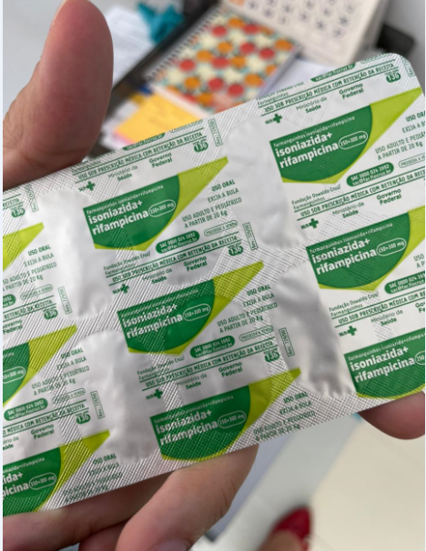
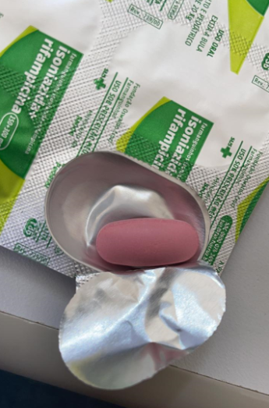
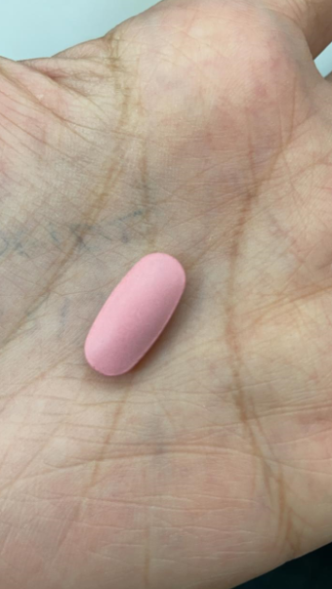
2x1 Dose Plena

Slide 8
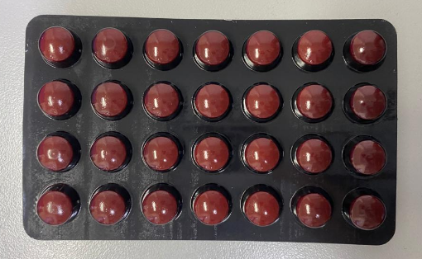
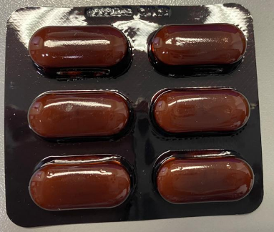
Comparação dos Blisters
2x1 Dose Plena (300/150mg)
2x1 Meia Dose (150/75mg)
RHZE (4x1)

Slide 9
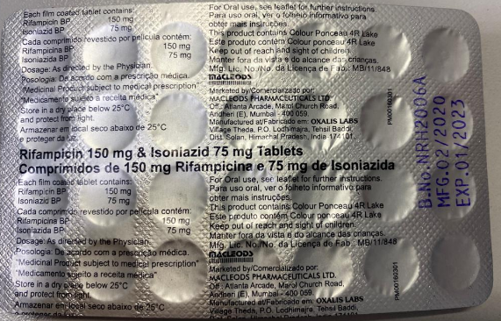
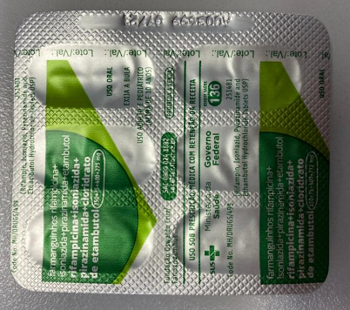
Comparação do Verso dos Blisters
2x1 Dose Plena (300/150mg)
2x1 Meia Dose (150/75mg)
RHZE (4x1)

Slide 10
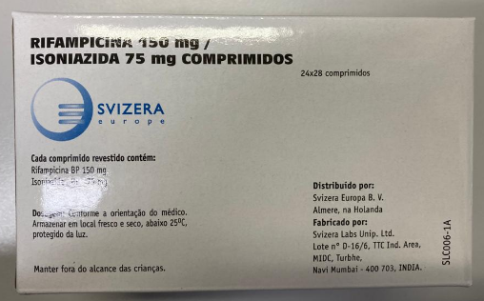
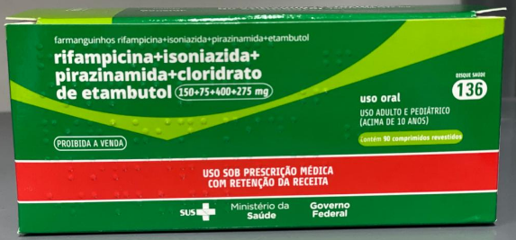
Comparação das Caixas
2x1 Dose Plena (300/150mg)
2x1 Meia Dose (150/75mg)
RHZE (4x1)

Slide 11
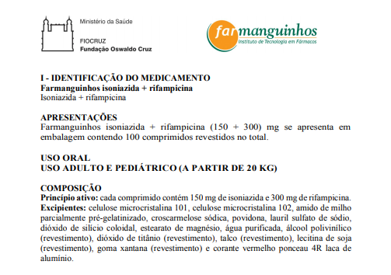
2x1 Dose Plena - Bula
Disponível no Bulário Eletrônico da Anvisa
https://consultas.anvisa.gov.br/#/bulario/q/?nomeProduto=Farmanguinhos%20Isoniazida%2BRifampicina

Slide 12


